Slide 1
Основные мероприятия, проводимые в РФ, по защите населения от чрезвычайных ситуаций мирного и военного времени

Slide 2
Мониторинг и прогнозирование чрезвычайных ситуаций

Slide 4
Цели и задачи урока: -познакомиться с деятельностью РСЧС в области мониторинга и прогнозирования ЧС -изучить понятия «мониторинг» и «прогнозирование» -закрепить знания о Единой государственной системе предупреждения и ликвидации чрезвычайных ситуаций, ее предназначении и основными задачами -воспитать ответственное отношение к своей безопасности и безопасности окружающих

Slide 5
Девиз урока: Предупреждён -значит вооружен

Slide 6
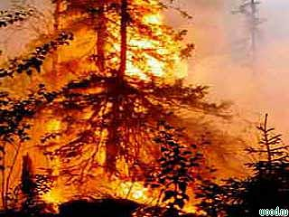
В последнее время в мире участилось количество чрезвычайных ситуаций природного и техногенного характера: пожары

Slide 7
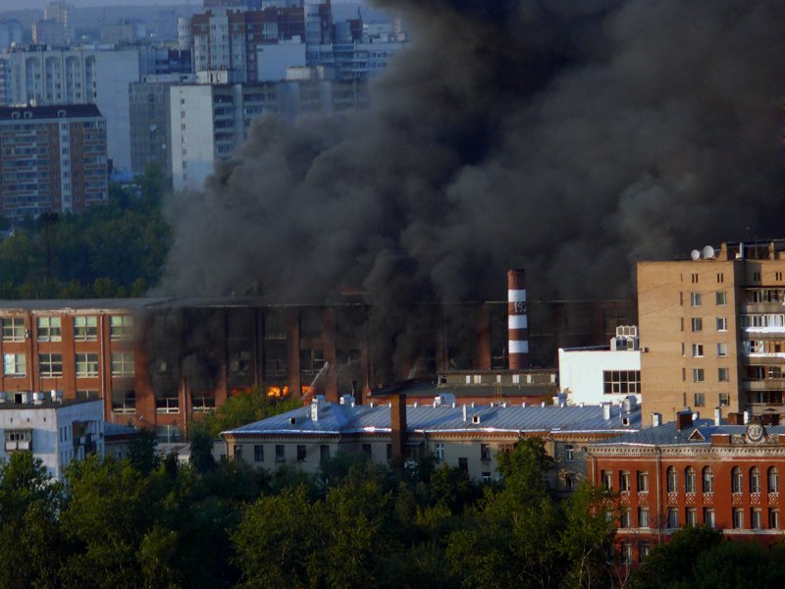

Slide 8
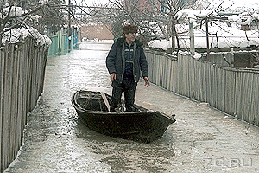
наводнения

Slide 9
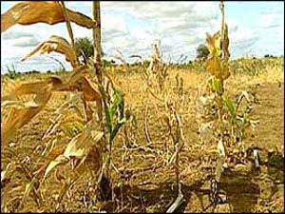
засухи

Slide 10
лавины

Slide 11
цунами

Slide 13
Создание РСЧС
Постановление о создании РСЧС было принято в апреле 1992г.,
в 1995г. – организация была преобразована в Единую государственную систему предупреждения и ликвидации чрезвычайных ситуаций.
Государство создало эту систему для объединения усилий центральных органов федеральной исполнительной власти субъектов Российской Федерации, городов и районов, а также различных организаций, учреждений и предприятий, их сил и средств по предупреждению и ликвидации чрезвычайных ситуаций.

Slide 14
Основные задачи Единой государственной системы предупреждения и ликвидации чрезвычайных ситуаций

Slide 15
-предупреждение чрезвычайной ситуации
- ликвидация чрезвычайной ситуации

Slide 16
предупреждение чрезвычайной ситуации

Slide 17
Предупреждение чрезвычайной ситуации
Это комплекс мероприятий, проводимых заблаговременно и направленных на максимально возможное уменьшение риска возникновения чрезвычайной ситуации, а также на сохранение здоровья людей.

Slide 18
ликвидация чрезвычайной ситуации

Slide 19
Ликвидация чрезвычайных ситуаций
Ликвидация чрезвычайных ситуаций - это аварийно-спасательные и другие неотложные работы, проводимые при возникновении чрезвычайных ситуаций и направленные на спасение жизни и сохранение здоровья людей

Slide 20
Основные мероприятия по защите населения от ЧС

Slide 21
Мониторинг и прогнозирование ЧС;
Оповещение населения об угрозе возникновения ЧС;
Инженерная защита населения и территорий;
Подготовка населения к действиям в ЧС;
Эвакуация населения из опасных районов;
Организация аварийно-спасательных работ

Slide 23
Система,
направленная на наблюдение и предвидение ЧС, составляет общее понятие «мониторинг и прогнозирование чрезвычайных ситуаций».

Slide 24
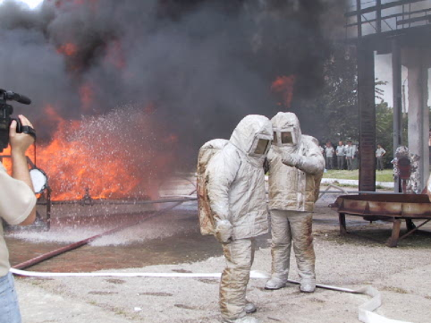
Мониторинг – это наблюдение за состоянием окружающей среды (атмосферы,
гидросферы, биосферы, а также техногенных систем) с целью ее контроля, прогноза и охраны.

Slide 25
Основные направления деятельности РСЧС по мониторингу и прогнозированию чрезвычайных ситуаций

Slide 26
обеспечение органов государственного управления информацией об угрозе возникновения ЧС
проведение наблюдений за источниками ЧС
сбор, обработка и анализ информации об источниках ЧС
создание банка данных по источникам ЧС
прогнозирование ЧС

Slide 27
Основные цели мониторинга и прогнозирования ЧС
снижение риска и смягчение последствий ЧС природного и техногенного характера;
- определение мест возможного проявления источников ЧС (зон потенциальной опасности);
заблаговременное определение параметров источников ЧС;
заблаговременное определение последствий (масштабов) ЧС;
организация проведения экспертизы инженерных защитных сооружений;
- организация проведения активных воздействий на источники ЧС, с целью их подавления, локализации и контроля параметров.

Slide 28
Существует
несколько видов
мониторинга.

Slide 29
Мониторинг атмосферы
Осуществляется Федеральной службой России по гидрометеорологии и мониторингу окружающей среды (Росгидромет), которая рассредоточена по всей территории страны.
Система мониторинга Росгидромета в своем распоряжении имеет сеть метеорологических и гидрологических станций , а также наблюдательные посты, гидрометеорологические обсерватории, авиаметеорологические и аэрозольные станции.

Slide 30
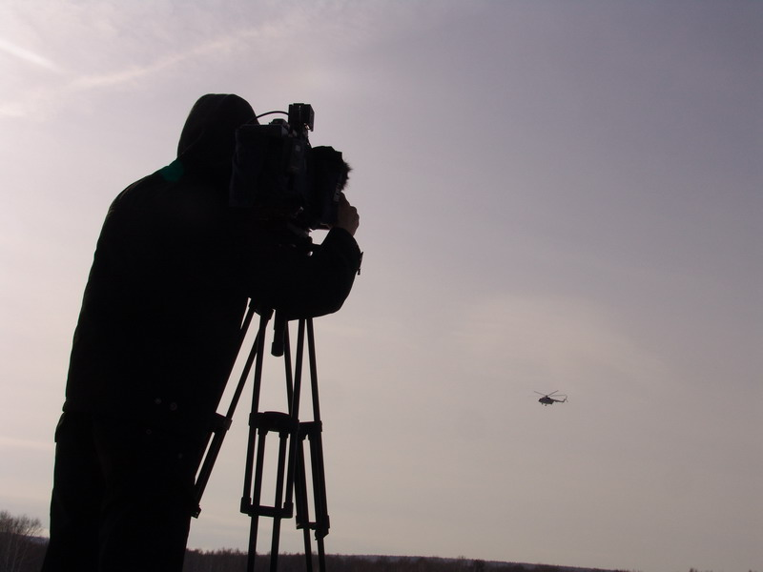

Slide 31
Мониторинг геологических процессов
Ведется комплексными инженерно-геологическими и гидрологическими партиями Министерства природных ресурсов.
Сейсмические наблюдения осуществляются Федеральной системой сейсмологических наблюдений (ФССН), в которую входят наблюдательные структуры Российской академии наук, Минобороны, Минприроды и др.

Slide 32
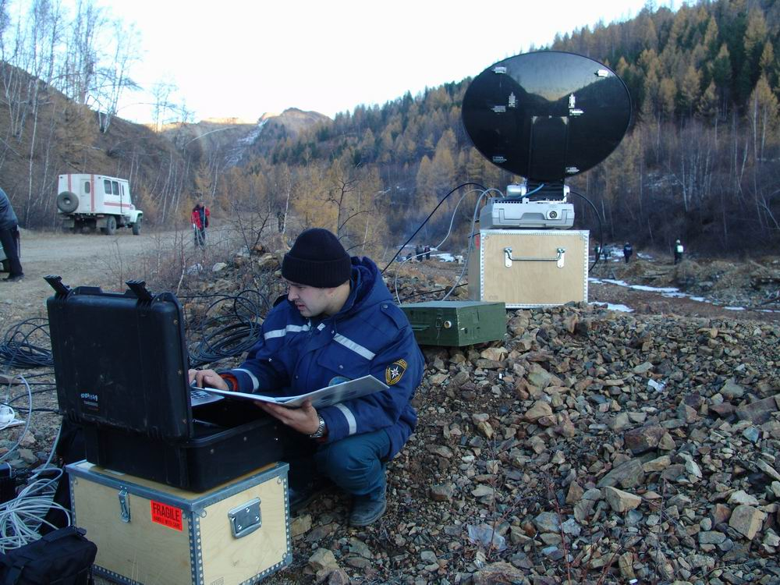

Slide 33
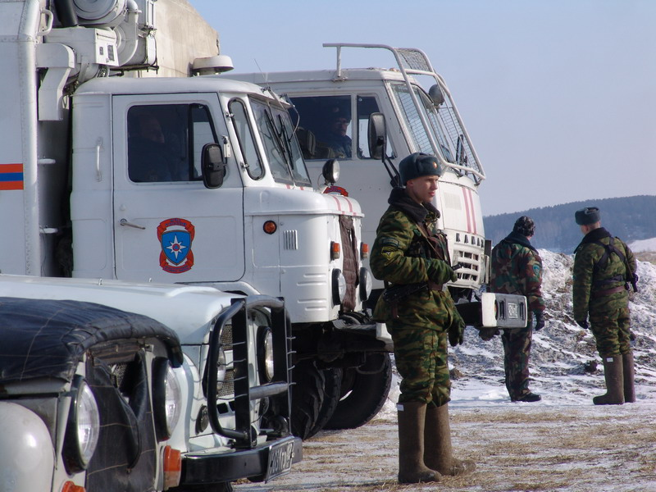

Slide 34
Прогнозирование чрезвычайных ситуаций

Slide 35
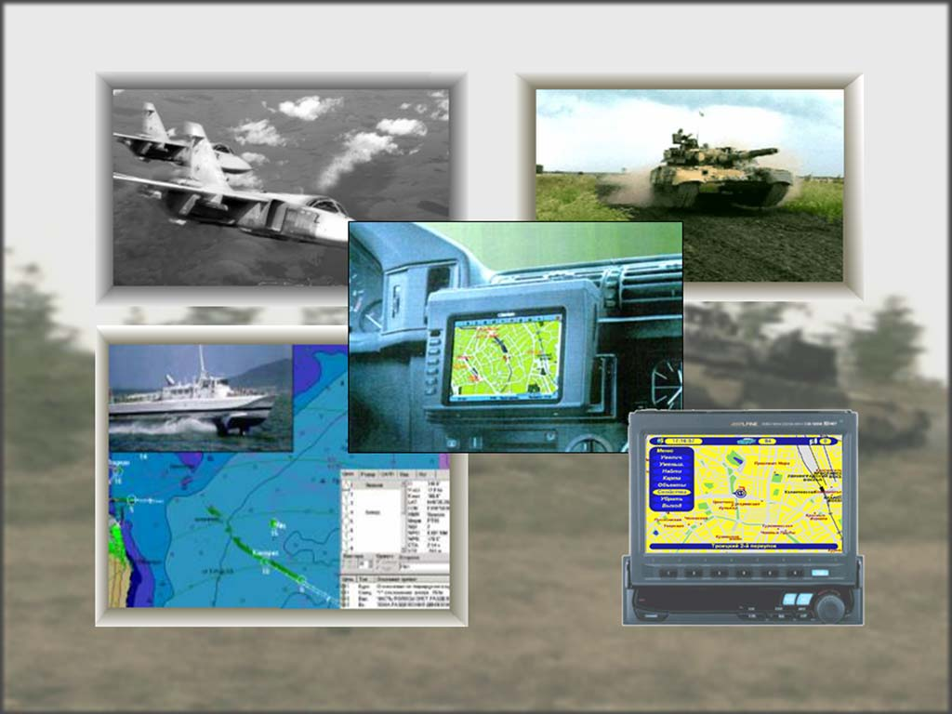
Прогнозирование ЧС –отражение вероятности возникновения и развития ЧС на основе анализа причин её возникновения
Основная цель – выявление времени
возникновения ЧС, возможного места и возможной мощности явления, которое может ее вызвать.
Прогнозирование ЧС осуществляется двумя путями:

Slide 36
-Первый -эвристический-через изучение предвестников конкретных опасных природных явлений и анализ информации мониторинга

Slide 37
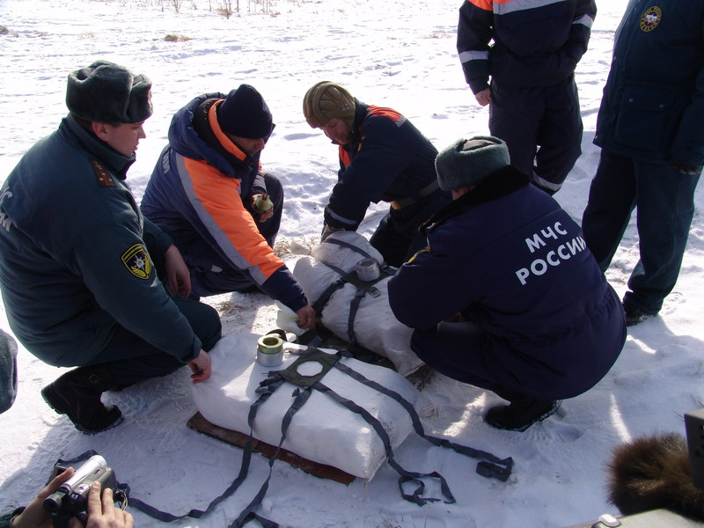

Slide 38
-второй (математический)-через расчеты с использованием статистических данных за несколько лет.

Slide 39
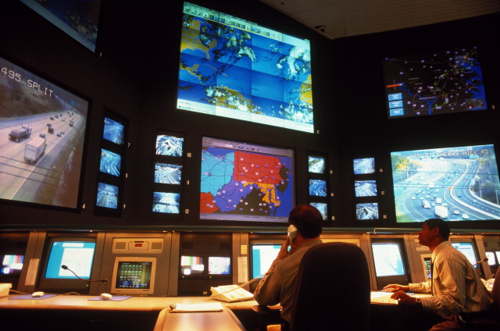

Slide 40
Для расчетов возможных последствий чрезвычайных ситуаций мирного и военного времени применяют вероятностный подход, анализируя основные поражающие факторы чрезвычайных ситуаций

Slide 41
В качестве поражающего фактора при расчёте последствий ЧС принимают фактор, вызывающий основные разрушения и поражения.

Slide 42
ПОРАЖАЮЩИЕ ФАКТОРЫ И ИХ ОСНОВНЫЕ ПАРАМЕТРЫ
Вид ЧС | Поражающий фактор
Землетрясение | Обломки зданий и сооружений
Взрывы | Воздушная ударная волна
Пожары | Тепловое излучение
Цунами; прорыв плотин | Волна цунами; волна прорыва
Радиационные аварии | Радиационное заражение
Химические аварии | Токсичные нагрузки

Slide 43
Основные факторы, влияющие на последствия чрезвычайных ситуаций:
- интенсивность воздействия поражающих факторов;
- размещение населенного пункта относительно очага воздействия;
- характеристика грунтов;
- конструктивные решения и прочностные свойства зданий и сооружений;
- плотность застройки и расселения людей в пределах населённого пункта;
- режим нахождения людей в зданиях в течение суток и в зоне риска в течение года.

Slide 44
Предупреждён -значит вооружен

Slide 45
Задание
На основе предложенного материала
(см. на рабочем столе «Экология Московской области», «Электросталь»), а также знаний по ОБЖ и собственного жизненного опыта
составить примерный прогноз ЧС, возможных в Московской области и в городе Электросталь
.

